Slide 1
AWS

Slide 2


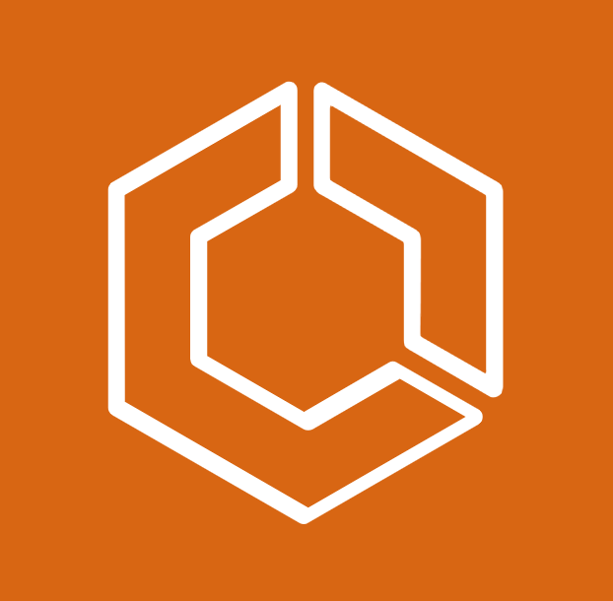
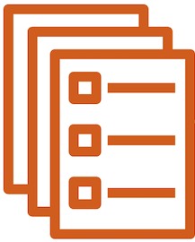
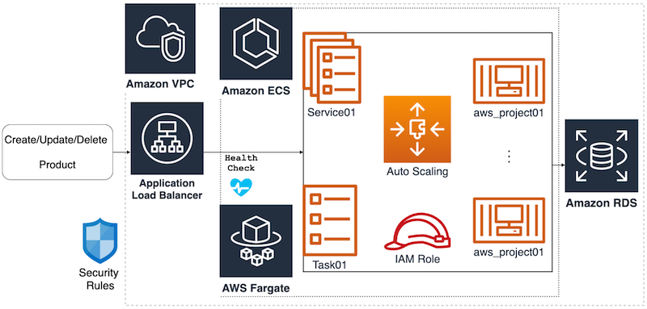

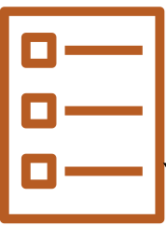
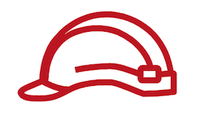

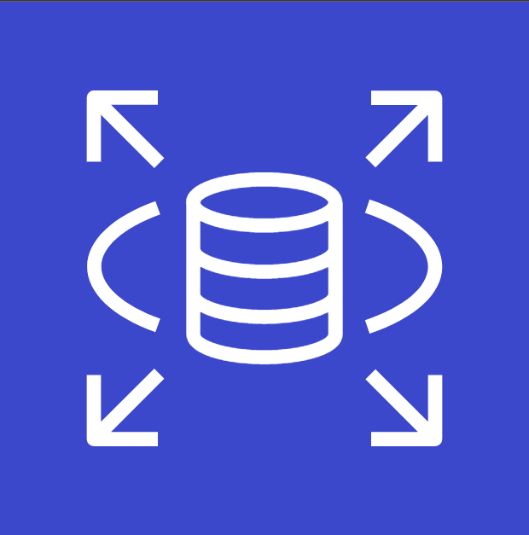



Amazon S3
Amazon VPC
Amazon ECS
Service
AWS_Project
Auto Scaling
...
Health
Tec
CRUD
Task
IAM Role
AWS_Project
load balancar
Amazon
RDS
Service
AWS_Project
Auto Scaling
...
Security
Rules
Task
IAM Role
AWS_Project
AWS Fargate
Amazon
ECR

Slide 3
Permite criar uma rede virtual
Os componentes dentro dessa rede podem ficar isolados de acesso fora rede virtual
Regras de segurança podem ser criadas para abrir portas/protocolos para a internet
Amazon VPC
Create/Update/Delete
Recursos

Slide 4
Amazon VPC
Amazon ECS
Create/Update/Delete
Recursos
Serviço de orquestração de containers
Com AWS Fargate, não é necessário gerenciar instancias de máquinas
A cobrança é feita somente sobre os recursos especificados por cada aplicação
AWS Fargate

Slide 5
Amazon VPC
Amazon ECS
Create/Update/Delete
Recursos
A imagem Docker é uma foto da aplicação
A definição da tarefa é uma receita de como a aplicação, em termos de recursos computacionais e principalmente a versão da imagem Docker
Task
AWS Fargate

Slide 6
Gerenciar a execução das tarefas
Garante que a quantidade desejada de instâncias estejam em execução
Controla o processo de deployment de novas versões da definição da tarefa.
Amazon VPC
Amazon ECS
Create/Update/Delete
Recursos
Service
AWS_Project
IAM Role Systems Manager Parameter Store
. . .
Task
AWS_Project
AWS Fargate

Slide 7
Amazon VPC
Amazon ECS
Create/Update/Delete
Recursos
Service
AWS_Project
Pode monitorar métricas, como consumo de CPU, RAM e quantidade de requisições
Baseado nos valores das métricas, pode aumentar ou diminuir a quantidade de instâncias da aplicação em execução, para se adequar à carga a ser executada.
. . .
Auto Scaling
Task
IAM Role
AWS_Project
AWS Fargate

Slide 8
Faz o balanceamento de requisições nas instancias em execução
Verifica a integridade da aplicação em execução
Associa regras de segurança, liberando somente as portas e protocolos configurados.
Amazon VPC
Amazon ECS
Health
Tec
Service
AWS_Project
Create/Update/Delete
Recursos
. . .
Auto Scaling
load balancar
Security
Rules
Task
IAM Role
AWS_Project
AWS Fargate

Slide 9
Amazon S3
Amazon VPC
Amazon ECS
Service
AWS_Project
Auto Scaling
...
Health
Tec
Create/Update/Delete
Task
IAM Role
AWS_Project
load balancar
Amazon
RDS
Service
AWS_Project
Auto Scaling
...
Security
Rules
Task
IAM Role
AWS_Project
AWS Fargate
Amazon
ECR

